Slide 1
Сочинение
по серии картинок
"Друзья птиц"

Slide 2
Почему надо помогать птицам зимой?
Как можно это сделать?
Что делаете лично вы для птиц?

Slide 3
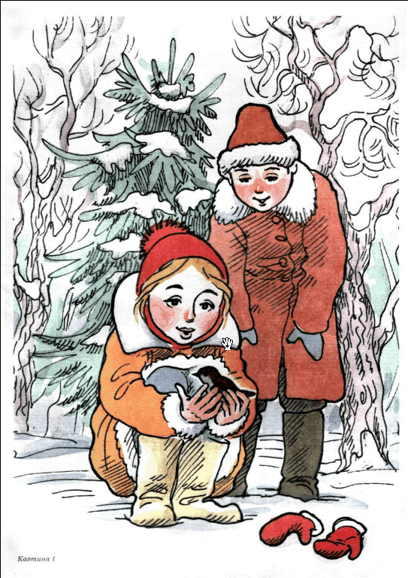
Какое время
года
наступило?
холодная снежная зима
Кого нашли дети?
замёрзшая птичка

Slide 4
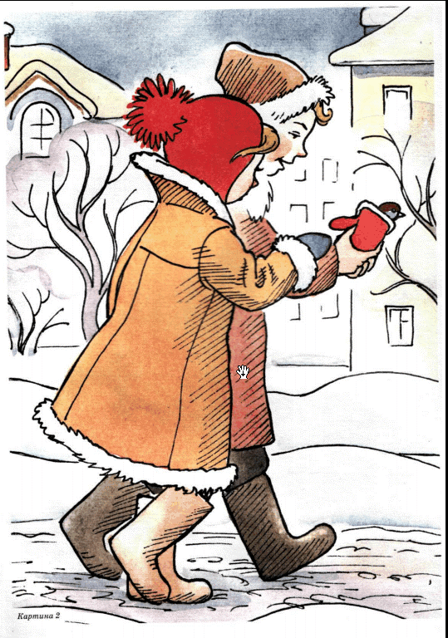
Что сделали
ребята?
положили в варежку и
понесли домой

Slide 5
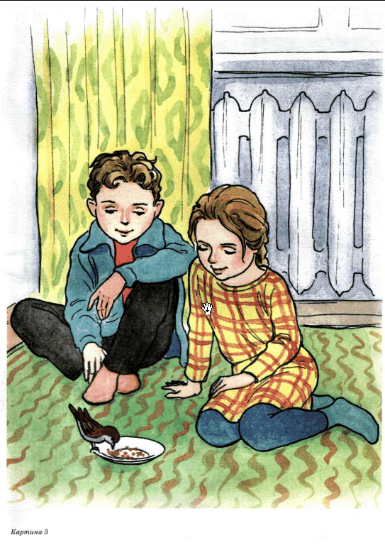
Как поступили дети
дома?
Чем помогли
птичке?
отогрели
накормили

Slide 6
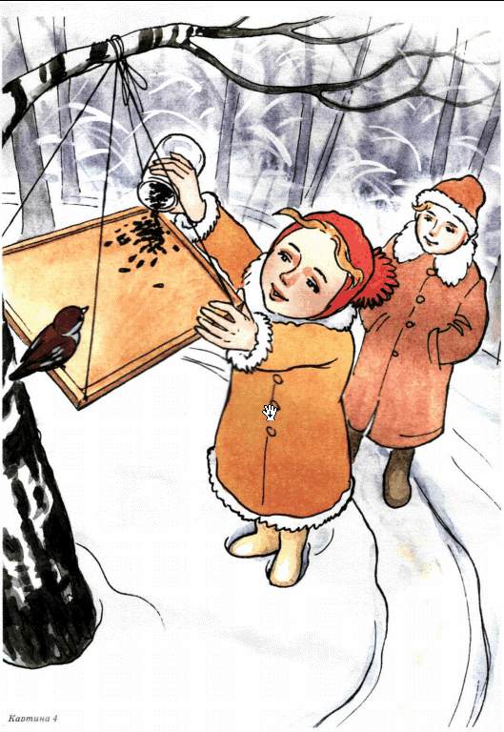
Что сделали
ребята,
когда птичка
отогрелась?
отнесли в лес
Что повесили
на дерево?
повесили кормушку
насыпали зерен
Чему учит
эта история?

Slide 7
Как можно заменить данные слова?
Дети -
ребята, они
Птичка -
пичужка, птаха, она

Slide 8
Пересказываем устно
по картинкам

Slide 10
Пишем текст
1)
3)
2)
4)

Slide 11
Спасибо за работу
Удачи!

